Slide 1

Музыкотерапия
Подготовила музыкальный руководитель: Синицына Е.В. МДОУ «Детский сад №75» г. Ярославля.

Slide 2

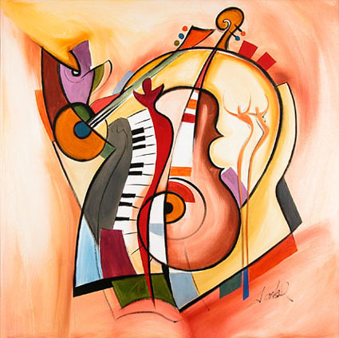
«Легкая мелодия – самый лучший утешитель для
возбужденной фантазии и лекарство для мозга». В.Шекспир
Музыка обладает магической силой и может усмирить дикаря, смягчить камень или согнуть кряжистый дуб.
У. Конгрив, британский драматург, 18 век.

Slide 3

Цель
Cохранение психического здоровья ребенка путем создания комфортных условий для творческого самовыражения и развития личности.

Slide 4

Музыкотерапия - метод психотерапии, основанный на эмоциональном восприятии музыки. В зависимости от мелодии, ее ритмической основы и исполнения музыка может оказывать самые разнообразные эффекты - от индивидуального ощущения внутренней гармонии и духовного очищения до неуправляемого агрессивного поведения больших человеческих масс. Ее можно использовать для влияния на самочувствие человека.

Slide 5

Задачи:
Формировать у дошкольников умение слушать: от хорошо известных “близких” звуков, окружающих ребёнка в повседневной жизни, до звуков, составляющих музыкальную интонацию.
Пробуждать у дошкольников средствами музыки потребность в творческой деятельности выражать своё отношение к миру.
Развивать фантазию, воображение, творческие способности в продуктивной деятельности под музыку.
Воспитывать культуру слушания музыкальных произведений, эмоциональную отзывчивость на художественный образ.

Slide 6
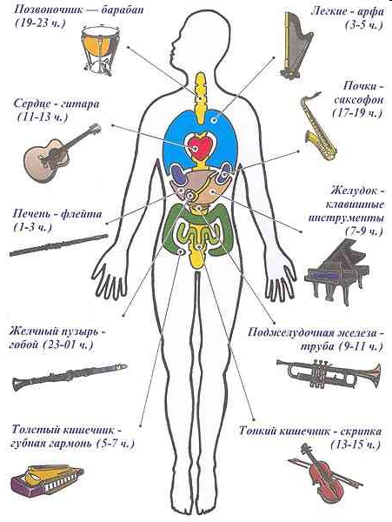

Влияние музыки на организм человека

Slide 7

Формы музыкотерапии
Активная
Пассивная
Интегративная
Прослушивание стимулирующей, успокаивающей или стабилизирующей музыки специально или как фон
Двигательные импровизации под соответствующий характеру музыки словесный комментарий
Синтез музыкального и наглядно-зрительного восприятия Рисование под музыку.
Создание стихов, сказок.

Slide 8
АКТИВНЫЕ МЕТОДЫ И ПРИЁМЫ МУЗЫКОТЕРАПИИ
МУЗИЦИРОВАНИЕ НА ДЕТСКИХ ШУМОВЫХ И РУССКИХ НАРОДНЫХ МУЗЫКАЛЬНЫХ ИНСТРУМЕНТАХ
ПСИХОГИМНАСТИЧЕСКИЕ ЭТЮДЫ И УПРАЖНЕНИЯ
сказкотерапия
ВОКАЛОТЕРАПИЯ
игротерапия

Slide 9


Вокалотерапия
В работе с детьми, занятия по вокалотерапии направлены на
формирование оптимистического настроения: исполнение
жизнеутверждающих песен-формул, оптимистических детских
песен, которые можно петь под фонограмму или аккомпанемент.
Так, например, песни «Верьте в чудеса», «Будьте
добры!», «С нами, друг!», «Если
добрый ты…» и.т.п.

Slide 10

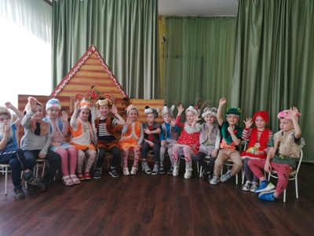
СКАЗКОТЕРАПИЯ
Но наибольший отклик у детей
вызывают элементы сказкотерапии.
Так, под определенный характер музыки
дети попадают в сказку, изображают героев
любимых сказок и сами сочиняют
собственные сказки.

Slide 11



Игротерапия
иИ
Рекомендуется использование как контактных, объединяющих игр,
так и познавательных игр, игр на развитие основных психических
функций, и, само собой, терапевтических игр. Все эти игры способствуют
мышечной релаксации, снятию физической агрессии, психологической
разгрузке, снятию упрямства и негативизма, а также развивают
эмоциональную и познавательную сферы

Slide 12

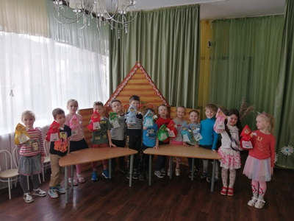
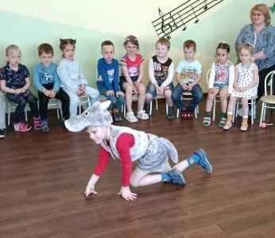
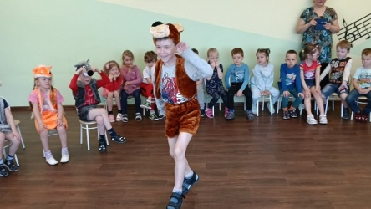
ПСИХОГИМНАСТИЧЕСКИЕ ЭТЮДЫ И УПРАЖНЕНИЯ
На занятиях музыкотерапией можно использовать психогимнастические этюды и упражнения, которые способствуют не только расслаблению детей и снятию психоэмоционального напряжения, учат управлять своим настроением и эмоциями, выражать свое эмоциональное состояние, дети учатся нормам и правилам поведения, а также у детей формируются и развиваются различные психические функции (внимание, память, моторика).

Slide 13



МУЗИЦИРОВАНИЕ НА ДЕТСКИХ МУЗЫКАЛЬНЫХ ИНСТРУМЕНТАХ
Использование приема музицирования на детских шумовых и русских
народных музыкальных инструментах учит детей не только озвучивать
при помощи музыкальных инструментов стихотворения, не только
аккомпанировать тем или иным музыкальным пьесам, но и
импровизировать свои мини-пьесы, в которых они отображают свой
внутренний мир, чувства и переживания,
оживляют музыку своим исполнением.

Slide 14

Использование музыкотерапии в режимных моментах
Утренняя
гимнастика
Прогулка
(теплое время года)
Прием
детей
Сон
(засыпание и
пробуждение)

Slide 15
Использование музыкотерапии в различных видах детской деятельности.
Режимные моменты
Физкультура
Изо
Чтение художественной литературы
Музыкальная деятельность

Slide 16


Рекомендации по применению музыкотерапии в повседневной жизни
Слушайте музыку с ребенком везде и всегда, играйте с ребенком в музыкальные игры, заинтересуйте его разными ритмами и новыми звуками и, конечно же, пойте ему колыбельные песни. И помните - ребенок запоминает только то, что ему интересно.

Slide 17
Заключение
Музыкотерапия будет благотворно влиять на общее эмоциональное состояние детей, повысит их эмоциональный статус, если:
будут созданы благоприятные условия для занятий с детьми музыкотерапией;
продуманы методические приемы: специальные
музыкальные упражнения, игры, задания;
подобраны специальные музыкальные произведения;
задействованы все органы чувств у детей;
установлена интеграция музыкального воздействия с другими видами деятельности.

Slide 18




Методическая литература

Slide 19
Спасибо за внимание!
Хорошего настроения!

